Slide 1
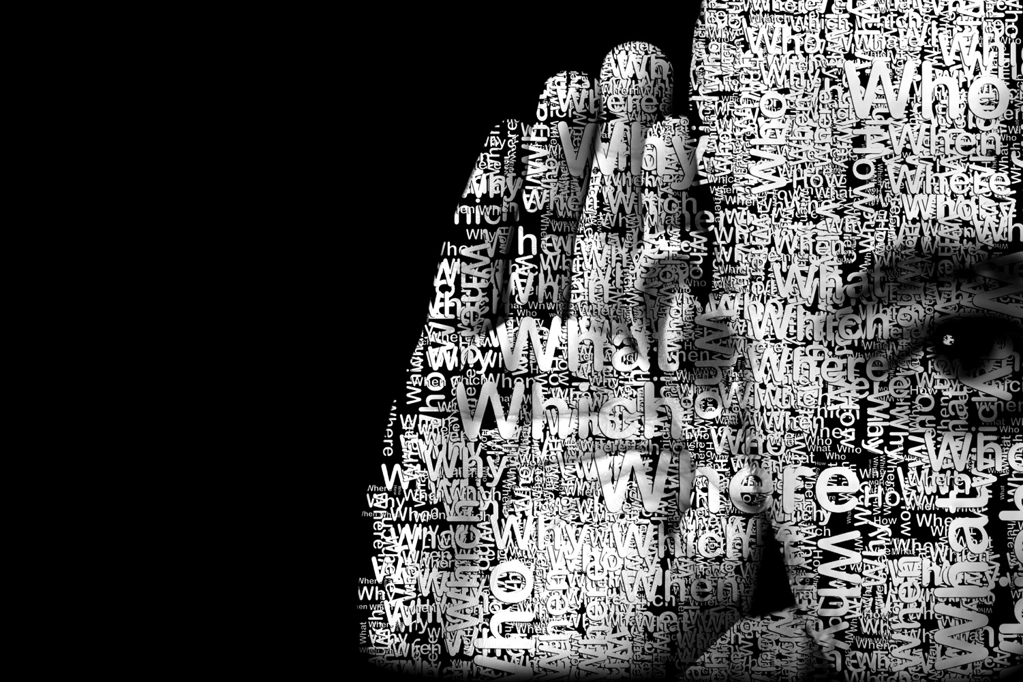
MĀKSLA
PĀRLIECINĀT
2.DAĻA
Notes:
Foto: Shutterstock.com

Slide 2
VIENKĀRŠO,
SAGROZI, MELO
– par faktiem
un informāciju
Notes:
Pasaule, kurā mēs dzīvojam, ir sarežģīta. Vienkāršots vai vienpusējs vēstījums var būt vilinošs. Bet vēstījumu vienkāršojot, mēs riskējam ar tā sagrozīšanu. Tad, protams, ir tādi cilvēki, kuri vēstījumu sagroza un apzināti izplata melus.

Slide 3
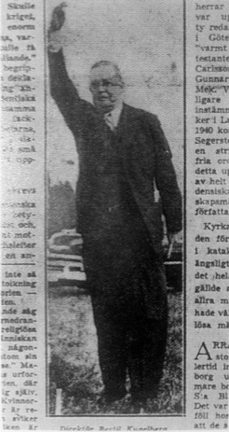
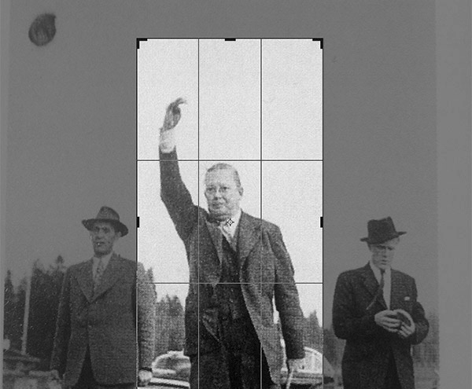
Foto: Aftonbladet
Notes:
Šis ir piemērs tam, kā attēlu var apgriezt, lai sagrozītu un izmainītu tā vēstījumu. Attēls ir no Otrā pasaules kara laika, un tajā ir attēlots ietekmīgais uzņēmējs Bertils Kugelbergs. Rakstā Kugelbergs tiek apsūdzēts simpātijās pret nacistiem. Attēls rada priekšstatu, ka Kugelbers izpilda nacistu sveicienu, lai gan patiesībā viņš spēles laikā met disku. Tuvu apgriežot, vairs nav redzami citi spēlētāji un disks. Šāda attēla apgriešana izmaina faktus, lai sagrozītu vēstījumu.

Slide 4
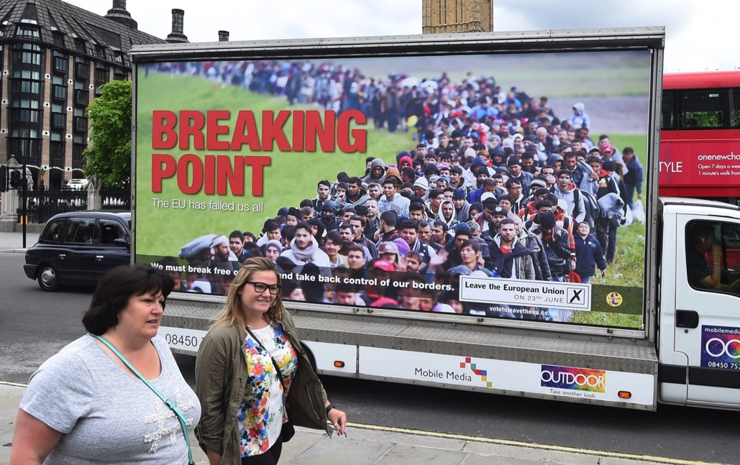
Foto: Epa/TT News Agency
Notes:
Mēs redzam pilsētvidi, un priekšplānā divus garām ejošus cilvēkus. Fonā redzama kravas mašīna, uz kuras piestiprināts liels plakāts. Uz plakāta attēloti lieli, sarkani burti „Breaking Point” jeb „Lūzuma punkts”, kam seko nedaudz mazāks teksts „The EU has failed us all” jeb „Eiropas Savienība mūs ir pievīlusi”. Attēlā redzams cilvēku pūlis, kas pārvietojas pa atklātu ainavu. Visi cilvēki ir tumšmataini. Attēla apakšā ir vēl viens teksts mazākā drukā „We must break free of the EU and take back control of our borders” jeb „Mums ir jāatbrīvojas no ES un jāpārņem kontrole pār mūsu robežām”.
Plakāts nāk no anti-ES kampaņas, kuru vadīja Apvienotās Karalistes Neatkarības partijas (UKIP) līderis Naidžels Farāžs pirms BREXIT, Lielbritānijas referenduma par palikšanu vai izstāšanos no Eiropas Savienības 2016. gada jūnijā.
Ko sūtītājs vēlas pateikt ar šo attēlu? Kādos veidos tas vienkāršo, sagroza vai melo par faktiem un informāciju?

Slide 5
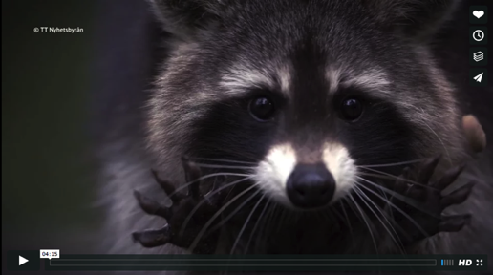
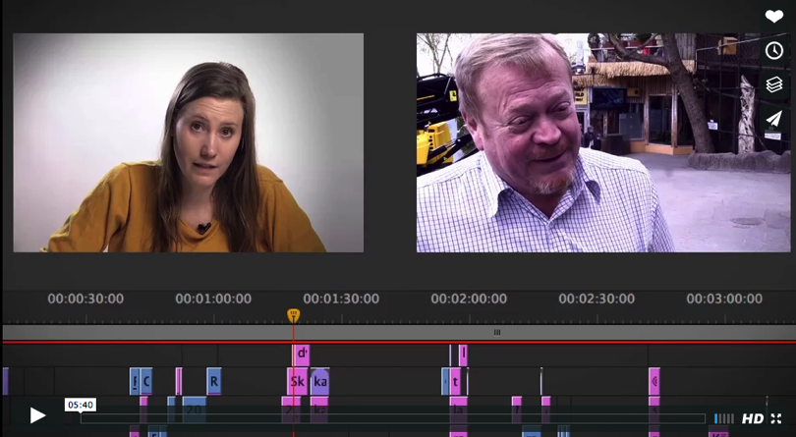
1.
2.
Notes:
Mēs noskatīsimies divas īsfilmas, kuras parāda kā propagandas paņēmieni var tikt izmantoti vēstījuma sagrozīšanai un mērķauditorijas pārliecināšanai. Pirmā filma par jenotiem ir nepatiesa, bet, izmantojot propagandas paņēmienus, tā tāpat izskatās pārliecinoša. Otrajā filmā mēs uzzināsim, kā tās radītāji mēģināja mūs pārliecināt.
Ctrl+klikšķis uz attēliem, lai skatītos video.
https://vimeo.com/244637990/6795deb9e7
https://vimeo.com/244638030/b49ea1e770
Ko jūs pēc šo abu filmu noskatīšanās domājat?

Slide 6
Kopsavilkums|Vienkāršo, sagrozi, melo – par faktiem un informāciju
Sarežģītas problēmas un parādības dažreiz tiek aprakstītas, izmantojot vienkāršus skaidrojumus un risinājumus.
Var tikt izmantoti šādi paņēmieni:
Vienpusējs problēmas atspoguļojums
Manipulēšana ar attēliem, tos retušējot un apgriežot
Attēlu izņemšana ārpus konteksta un to apvienošana ar citiem attēliem, skaņām vai tekstu, radot jaunu vēstījumu
Ekspertu un ‘liecinieku’ izmantošanu filmās, lai piešķirtu ticamību
Notes:
Kopsavilkums – Vienkāršo, sagrozi, melo – par faktiem un informāciju. Sarežģītas problēmas un parādības dažreiz tiek aprakstītas, izmantojot vienkāršus skaidrojumus un risinājumus.
Var tikt izmantoti šādi paņēmieni:
• Vienpusējs problēmas atspoguļojums
• Manipulēšana ar attēliem, tos retušējot un apgriežot
• Attēlu izņemšana ārpus konteksta un to apvienošana ar citiem attēliem, skaņām vai tekstu, radot jaunu vēstījumu
• Ekspertu un liecinieku izmantošanu filmās, lai piešķirtu ticamību

Slide 7
VĒRSTIES PIE
KONKRĒTAS AUDITORIJAS
– Radīt atpazīstamību
– Vērsties pie saņēmēja
vajadzībām un vērtībām
Notes:
Kas, jūsuprāt, dzīvē ir svarīgs? Vai jums patīk spēlēt futbolu vai videospēles? Vai jums vairāk interesē politika vai reliģija? Vēstījums mūs visefektīvāk sasniedz tad, ja vērsts uz vērtībām, kuras mēs uzskatām par svarīgām, interesantām vai smieklīgām.

Slide 8
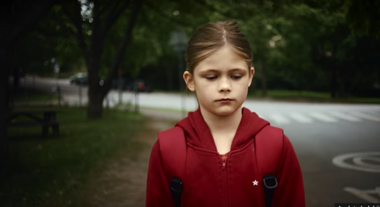
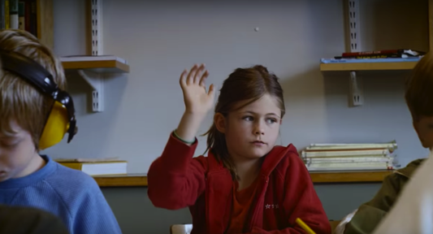
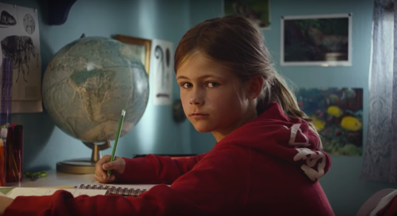
Foto: Jörgen Lööf, Granath advertising agency/Swedish Social Democratic Party.
Notes:
Šie ir trīs attēli, kurus politiskā partija izmantoja priekšvēlēšanu kampaņā Zviedrijā. Jauna meitene ir redzama ejam pa ceļu, skatoties lejup, šķietami skumja, tad viņa ir redzama klasē ceļam roku, un visbeidzot, sēžam mājās pie sava galda, ar nopietnu seju skatoties tieši kamerā.
Persona attēlā, apkārtējā vide un aktivitātes ir visi tie faktori, kas ietekmē mērķauditoriju. Dažreiz attēliem nav skaidra vēstījuma, bet tie nodod sajūtu. Atcerieties, ka mums dzīvē bieži ir vairāk nekā viena loma. Dažādi attēli var būt pievilcīgi dažādām personības šķautnēm.
Par ko, jūsuprāt, ir šie trīs attēli? Kāds ir vēstījums? Kurš ir ieinteresēts šajā vēstījumā? Kurš ir iecerētais saņēmējs, kurš uzskata šos jautājumus par svarīgiem?
(Vēstījums ir mērķēts visiem, kuriem ir skolas vecuma bērni – tiem, kam rūp, kā izturas pret viņu bērniem.)

Slide 9
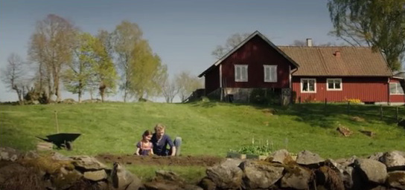
Foto: Swedish Centre Party
Notes:
Šeit redzams vēl viens attēls no priekšvēlēšanu kampaņas. Tā ir lauku vide, kurā vīrietis un meitene sēž viens otram blakus.
Ko cilvēki dara? Vai tajos spējat atpazīt sevi? Kādēļ vai kādēļ nē? Par ko, jūsuprāt, ir šis attēls? Vai šis attēls ir pievilcīgs vai nē? Kurš ir vēstījuma plānotais saņēmējs?
(Mēs varam pieņemt, ka cilvēki attēlā ir tēvs un meita. Viņa pārbauda dārzā esošos augus. Viņiem ir tuvas attiecības. Valda miers un harmonija. Mērķauditorija varētu būt cilvēki, kuri dzīvo laukos vai vēlas tur dzīvot.)

Slide 10


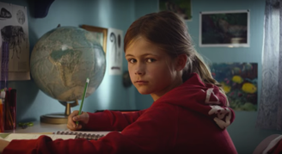
Photo: Swedish Centre party
Foto: Jörgen Lööf, Granath advertising acency/Swedish Social Democrat party
Notes:
Cilvēki attēlos, dažādās vides un aktivitātes ir svarīgi faktori, kas ietekmē mērķauditorijas interpretāciju. Dažreiz attēlam nav skaidra vēstījuma, bet tas drīzāk rada sajūtu, kas kāda iemesla dēļ ir patīkama un pievilcīga.

Slide 11
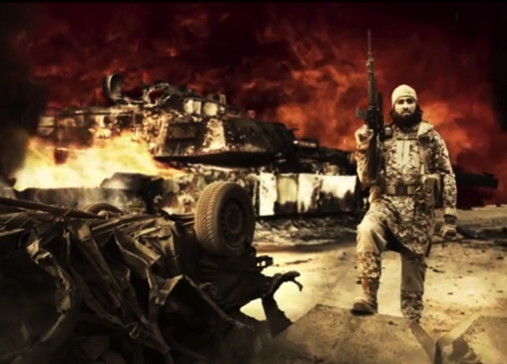


Notes:
Šeit ir trīs attēli, kuri ņemti no trim dažādiem avotiem. Kādas līdzības tajos saskatāmas? Vai kāds zina, kāda ir šo attēlu izcelsme?
Šie ir attēli no videospēles Call of Duty, no asa sižeta filmas Trakais Makss: Skarbais ceļš (Mad Max–Fury Road) un Islāma valsts propagandas filmas. Katra attēla centrā mēs redzam vīrieti, kurš, šķiet, atrodas kara situācijā. Visos attēlos ir uguns un dūmi.
Jautājiet klasei, kādēļ Islāma valsts savā propagandas filmā izmanto šādu attēlu. Kas varētu būt šīs filmas mērķauditorija? Vai propaganda mērķēta konkrētam dzimumam? Ja jā, kāpēc?
(Islāma valsts izmanto popkultūras atsauces no filmām un videospēlēm. Viņi izmanto daudziem jauniem cilvēkiem pazīstamu tematiku. Ir vieglāk uztvert informāciju par lietām, uz kurām mums jau ir atsauces, nekā uz kaut ko jaunu un nepazīstamu. Propaganda kļūst iedarbīgāka, ja tās sūtītājs izmanto tematiku, kura pievilina konkrētu mērķauditoriju).
Foto (no kreisās uz labo):
https://videopress.com/v/mjRqgqAP (IS soldier); https://www.flickr.com/photos/122189342@N04/13595369824/in/photolist-mHnPN1%20CC (army soldier); https://www.flickr.com/photos/tricksware/16837457118/in/photolist-pzD9zH-r46BnC-qtHC5d-qn99xW-ro9nEr-opKf9F-rhioqo-roTySj-qrh3AS-rDSnoN-rhSdLk-r4MwAD-t4VRaX-tvrEg9-qLhZxF-vWMqRZ-vFQ513-tJkZDB-qUypxY-rPb412-r4pKtg-vWMnD6-tFSba5-uH4mPC-ruRmei-rP66Z4-rvY1eb/ (Mad Max movie clip)

Slide 12
Kopsavilkums|Vērsies pie konkrētas mērķauditorijas
Šis propagandas paņēmiens var mēģināt vērsties pie jums kā piederīgiem ģimenei vai konkrētai etniskajai grupai, vai izmantot jūsu darbu, intereses, vērtības vai nākotnes ieceres. Šāda propaganda cenšas iedarbināt vispārcilvēciskas ilgas būt mīlētam, izjust kopību, tikt pamanītam u.tml.
Bieži izmantoti paņēmieni:
Noformē vēstījumu ar attēlu, kurš atsaucas uz konkrētai mērķauditorijai pazīstamām lietām un atbilst tās gaumei
Izmanto slavenu cilvēku, kam cilvēki vēlas līdzinātas, vai viņš tiem patīk
Vēršas pie mērķauditorijas priekšstatiem par to, kādiem tiem ir jābūt vai jāizturas, lai tie citiem patiktu
Notes:
Kopsavilkums – vērsies pie konkrētas mērķauditorijas
Šis propagandas paņēmiens var mēģināt vērsties pie jums kā piederīgiem ģimenei vai konkrētai etniskajai grupai, vai izmantot jūsu darbu, intereses, vērtības vai nākotnes ieceres. Šāda propaganda cenšas iedarbināt vispārcilvēciskas ilgas būt mīlētam, izjust kopību, tikt pamanītam u.tml.
Bieži izmantoti paņēmieni:
• Noformē vēstījumu ar attēlu, kurš atsaucas uz konkrētai mērķauditorijai pazīstamām lietām un atbilst tās gaumei
• Izmanto slavenu cilvēku, kam cilvēki vēlas līdzinātas, vai viņš tiem patīk
• Vēršas pie mērķauditorijas priekšstatiem par to, kādiem tiem ir jābūt vai jāizturas, lai tie citiem patiktu

Slide 13
ATKĀRTO IDEJU, PRIEKŠSTATU
VAI VĒSTĪJUMU
Notes:
Atkārto ideju, priekšstatu vai vēstījumu

Slide 14
Kā sūtītājs atkārto savu vēstījumu?
– Savai balsij tikt sadzirdētai
Glābiet
vidi
Glābiet vidi
Nost ar valdību!
Padariet mūsu ielas drošas…
Apturiet piesārņojumu!
IENĪSTU SUŅUS!
Glābiet vidi
Notes:
Lai propaganda būtu efektīva, tā ir jāatkārto. Kad propagandista vēstījums tiek atkārots, tas iekļūst cilvēku apziņā neatkarīgi no tā, vai viņiem tas patīk vai nē. Vēstījums var būt specifisks, bet tas var būt arī plašāks. Jūs, protams, varat iet ārā un atkāroti izkliegt savu vēstījumu, tomēr ir iedarbīgāki veidi tā nodošanai.
Kādos dažādos veidos mēs varam nodot un atkārtot vēstījumu?

Slide 15
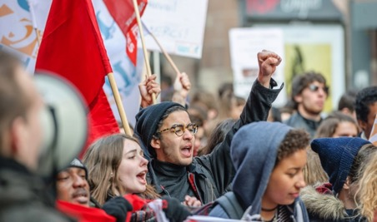
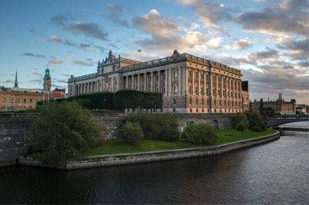
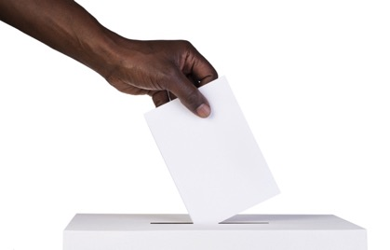

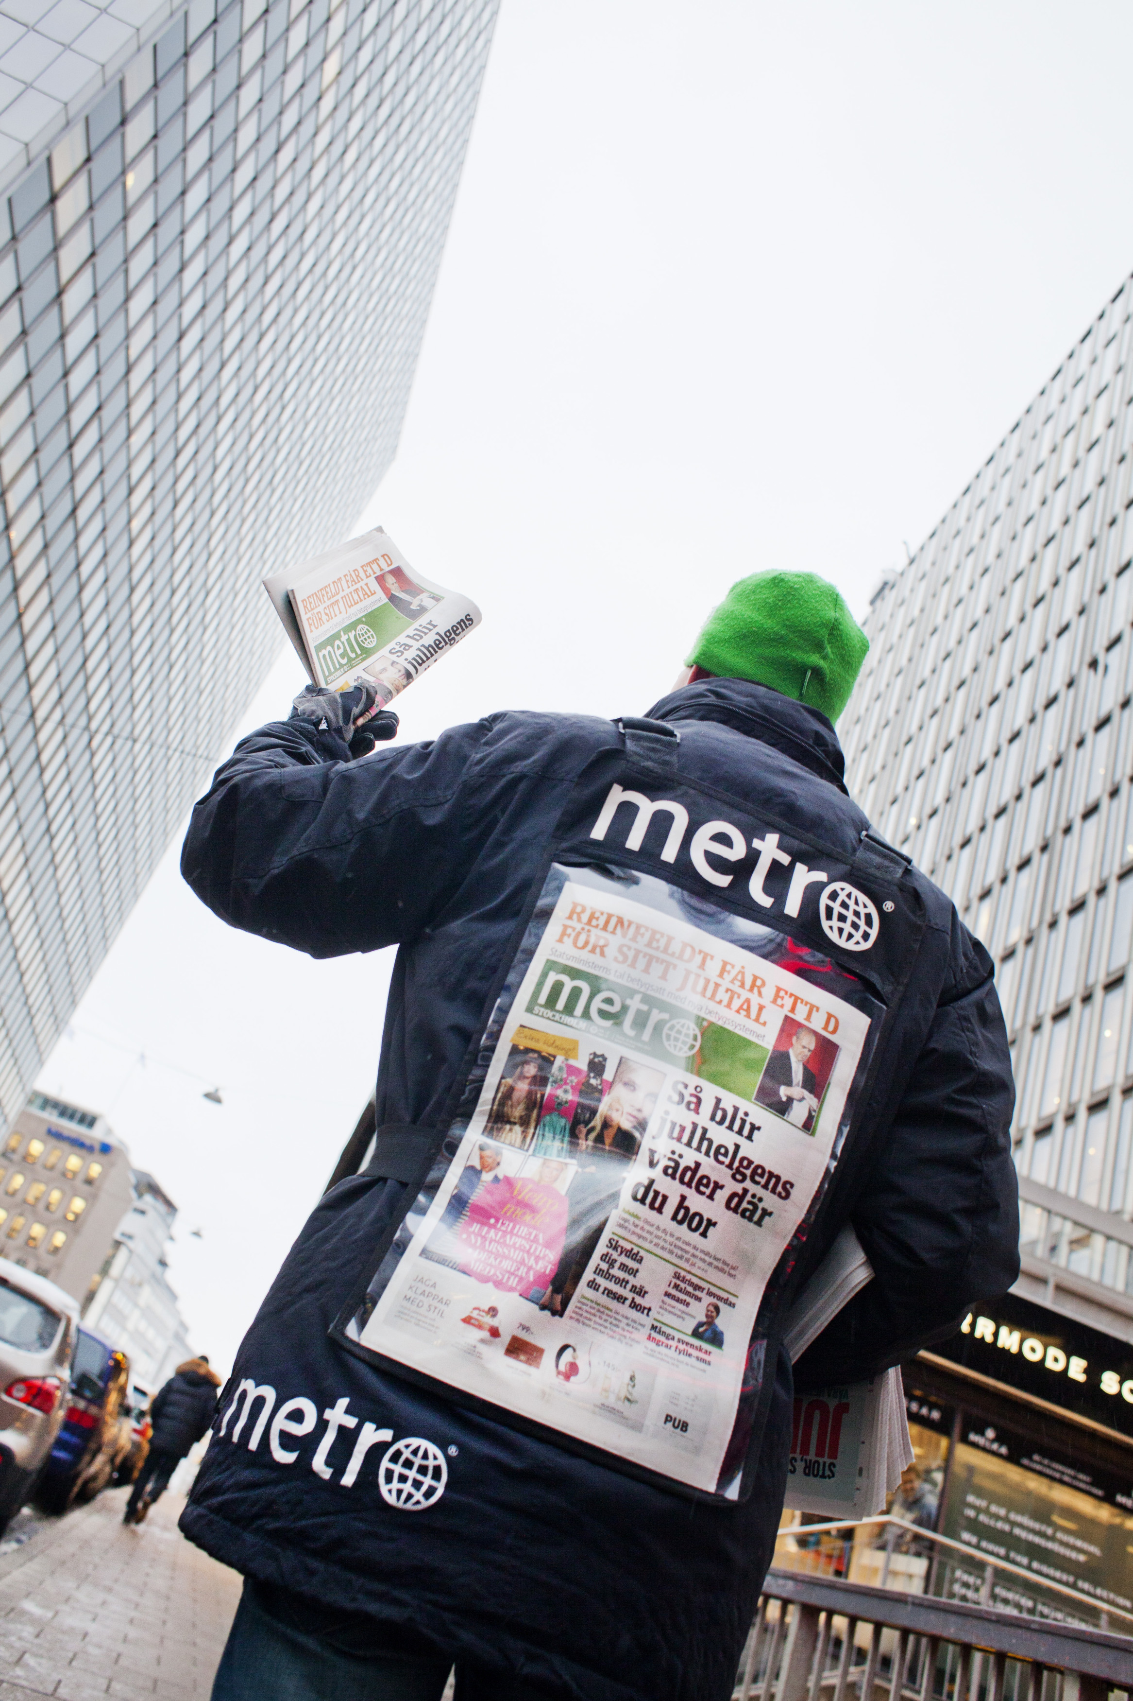
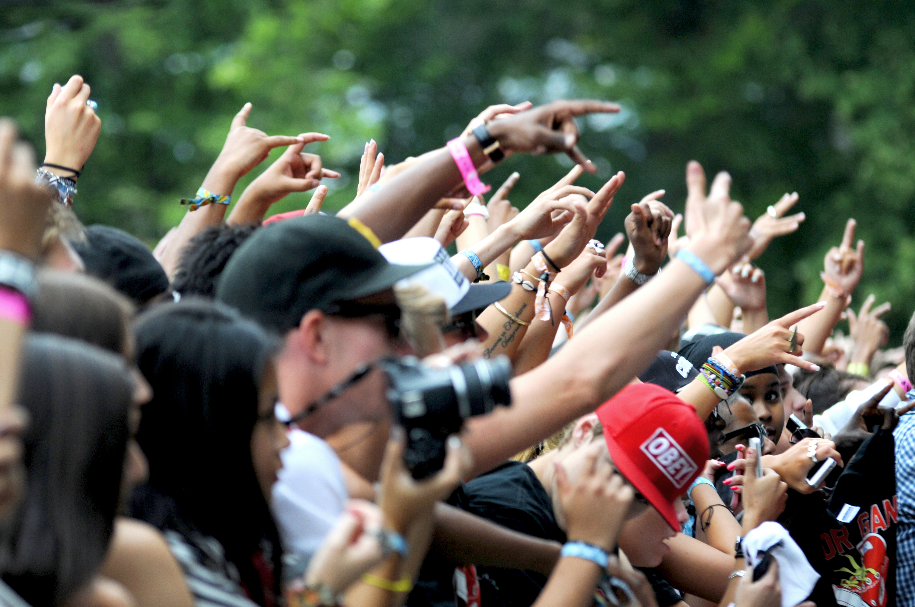
Notes:
Ir dažādi veidi, kā indivīds var tikt sadzirdēts. Demokrātiskā sistēmā mēs ievēlam pārstāvjus, kuri runā mūsu vietā par lietām, kas rūp mūsu sabiedrībai. Ja mums nepatīk valdības darbības, mēs varam protestēt. Mēs varam uzrakstīt vēstuli laikrakstam. Mēs varam kļūt par rakstniekiem vai žurnālistiem, un savu viedokli un vēstījumu nodot grāmatās un rakstos. Mēs varam pievienoties kādai organizācijai u.tml.
Foto (no kreisās uz labo):
1. Hadrian / Shutterstock.com
2. Tommy Alven / Shutterstock.com
3. Photka / Shutterstock.com
4. Peshkova / Shutterstock.com
5. Melker Dahlstrand/imagebank.sweden.se
6. Rodrigo Rivas Ruiz/imagebank.sweden.se

Slide 16






Notes:
Vēl viens rokas stiepiena attālumā esošs paņēmiens ir sociālo mediju izmantošana. Pirms dažiem gadiem bija krietni grūtāk sasniegt lielu sabiedrības daļu. Tad mūsu saziņas kanāli bija ierobežoti ar publiskiem laukumiem, televīziju, radio un drukāto presi. Šodien visi sabiedrības locekļi un grupas ik brīdi var atkārot savas idejas ar viedtālruņu, datoru un planšetu starpniecību.
Foto (no kreisās uz labo):
1. Scyther5 / Shutterstock.com
2. Fitim bushati / Shutterstock.com
3. Scyther5 / Shutterstock.com
4. David M G / Shutterstock.com
5. Tanuha2001 / Shutterstock
6. Tulpahn / Shutterstock.com

Slide 17


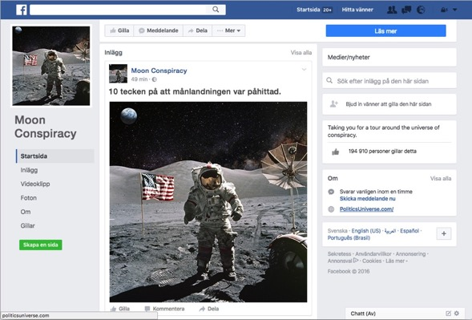
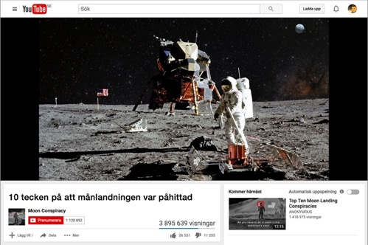
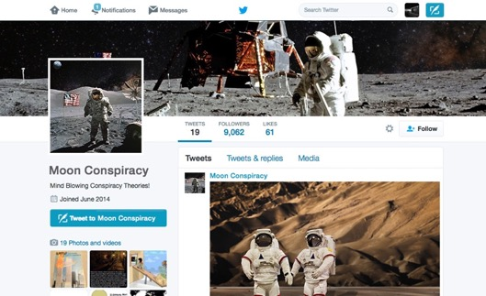
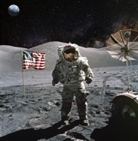
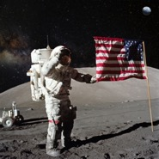


Nosēšanās uz Mēness ir neīsta!
Notes:
Šis attēls parāda, kā izskatās vēstījuma atkārtošana vairākās sociālo mediju platformās. Šādas sazvērestības teorijas var tālu izplatīties un sasniegt daudzus cilvēkus, ja sūtītājs izmanto dažādas sociālo mediju platformas.
Šis piemērs var likties nekaitīgs, bet kas notiek, ja organizācija ar vardarbīgu un nedemokrātisku vēstījumu to atkārto tādā pašā veidā? Vai tas ir nekaitīgi?
Foto: shutterstock.com

Slide 18


Ziņojumi, ar kuriem dalās tiešsaistē
Notes:
Vēstījumu atkārtošanu un izplatīšanu pārsvarā veic tādi cilvēki kā jūs un es, gadījumos, kad sociālajos medijos dalāmies un izplatām citu cilvēku attēlus, filmas un ziņas. Ļoti iespaidīgas fotogrāfijas vai īsfilmas, nospiežot „patīk” un daloties, var sasniegt daudzus cilvēkus. Informācijas izplatīšana internetā ir kā koka sazarošanās, ar katru jaunu zaru saņēmēju skaits pieaug. Visbeidzot ziņa var kļūt virāla.

Slide 19



Kopsavilkums|Atkārto ideju, priekšstatu vai vēstījumu
Šis propagandas paņēmiens ir par vēstījuma tik biežu atkārtošanu, ka tas tiek uztverts par patiesu.
Daudzas sociālo mediju platformas balstās uz atkārtošanu. Ar „patīk” nospiešanu un dalīšanos, vēstījums tiek atkārtots un izplatīts plašākai auditorijai. Bieži ir grūti noteikt sākotnējā sūtītāja identitāti, un ko saturs, ar kuru tikko dalījies, nozīmē. Tādēļ ir svarīgi atcerēties sava paša atbildību. Ir nozīme tam, ko tu dari sociālajos tīklos.
Notes:
Kopsavilkums – Atkārto ideju, priekšstatu vai vēstījumu
Šis propagandas paņēmiens ir par vēstījuma tik biežu atkārtošanu, ka tas tiek uztverts par patiesu. Daudzas sociālo mediju platformas balstās uz atkārtošanu. Ar „patīk” nospiešanu un dalīšanos, vēstījums tiek atkārtots un izplatīts plašākai auditorijai. Bieži ir grūti noteikt sākotnējā sūtītāja identitāti, un ko saturs, ar kuru tikko dalījies, nozīmē. Tādēļ ir svarīgi atcerēties sava paša atbildību. Ir nozīme tam, ko to dari sociālajos tīklos.

Slide 20
Uppdrag: Analys
Savās grupās jūs analizēsiet propagandas filmas, balstoties piecos tikko aplūkotos kritērijos:
Vērsies pie cilvēku emocijām
Uzbrūc pretiniekam - radot ‘mūs’ un ‘viņus’
Vienkāršo, sagrozi, melo – par faktiem un informāciju
Vērsies pie konkrētas mērķauditorijas, un reaģē uz tās vajadzībām un vērtībām
Atkārto ideju vai vēstījumu
Notes:
Savās grupās jūs analizēsiet propagandas filmas, balstoties piecos tikko aplūkotos kritērijos.
Vērsies pie cilvēku emocijām
Uzbrūc pretiniekam - radot “mūs” un “viņus”
Vienkāršo, sagrozi, melo – par faktiem un informāciju
Vērsies pie konkrētas mērķauditorijas, un reaģē uz tās vajadzībām un vērtībām
Atkārto ideju vai vēstījumu

Slide 21
Film 1
Film 2
Film 3
Notes:
Pirms sadalīšanās grupās mēs klasē kopā noskatīsimies trīs propagandas filmas. Katra grupa analizēs vienu no filmām, balstoties dažos jautājumos.
(Uzmanību! Prezentācijai jābūt slideshow režīmā, lai saites strādātu. Jūs arī varat uzspiest Ctrl+klikšķis uz ekrānā redzamā teksta.)
Film 1: https://www.youtube.com/watch?v=o77drj7R-tA
Film 2: https://www.youtube.com/watch?v=tYrBSTBHCS4
Film 3: https://www.youtube.com/watch?v=lrJxqvalFxM
(Ja jums ir idejas par jūsu klasei piemērotākām filmām, droši varat jebkuru no tām aizstāt.)
(Mērķis ir, lai skolēni analizētu filmu vēstījumu, balstoties piecās iepriekš aprakstītās stratēģijās. Zemāk ir paraugs, kuru skolēni izmantos savā analīzē.)
• Izslēdziet skaņu, un atkal noskatieties filmu. Jautājiet klasei, kādus attēlus viņi redz.
• Ieslēdziet skaņu. Vai ir kāda stāstītāja balss? Kāds stāsts tiek stāstīts? Kāda balss tiek izmantota?
• Kāds skaņas vēl bez stāstīja balss filmā ir dzirdamas? Mūzika? Fona trokšņi? Skaņas efekti?
• Vai tā ir balta, melna vai pelēka propaganda? Vai sūtītājs ir skaidrs vai neskaidrs, t.i., vai avots uzdodas par kādu citu vai tas vispār nav zināms? Kas ir sūtītājs?
1A. Kādas jūtas filma jūsos mēģina radīt?
1B. Kādi paņēmieni tiek izmantoti, lai šīs jūtas uzjundītu?
2. Vai ir kādi „mēs” un „jūs”?
3. Vai vēstījums tiek vienkāršots? Vai tas ir neobjektīvs?
4. Kas ir galvenā mērķauditorija? Pārdomājiet iepriekš rakstīto. Kādi stāstījuma veidošanas paņēmieni tiek izmantoti, vēršoties pie mērķauditorijas?
5. Kā šo vēstījumu var atkārtot, lai tas sasniegtu vairāk cilvēkus?
Film 1: https://www.youtube.com/watch?v=o77drj7R-tA
Film 2: https://www.youtube.com/watch?v=tYrBSTBHCS4
Film 3: https://www.youtube.com/watch?v=lrJxqvalFxM

